Slide 1
Berlín - Drážďany červen 2026

Slide 2
Berlínská zeď

Slide 4
Televizní věž

Slide 5
Televizní věž

Slide 6
Říšský sněm

Slide 8
Vstup do Říšského sněmu

Slide 9
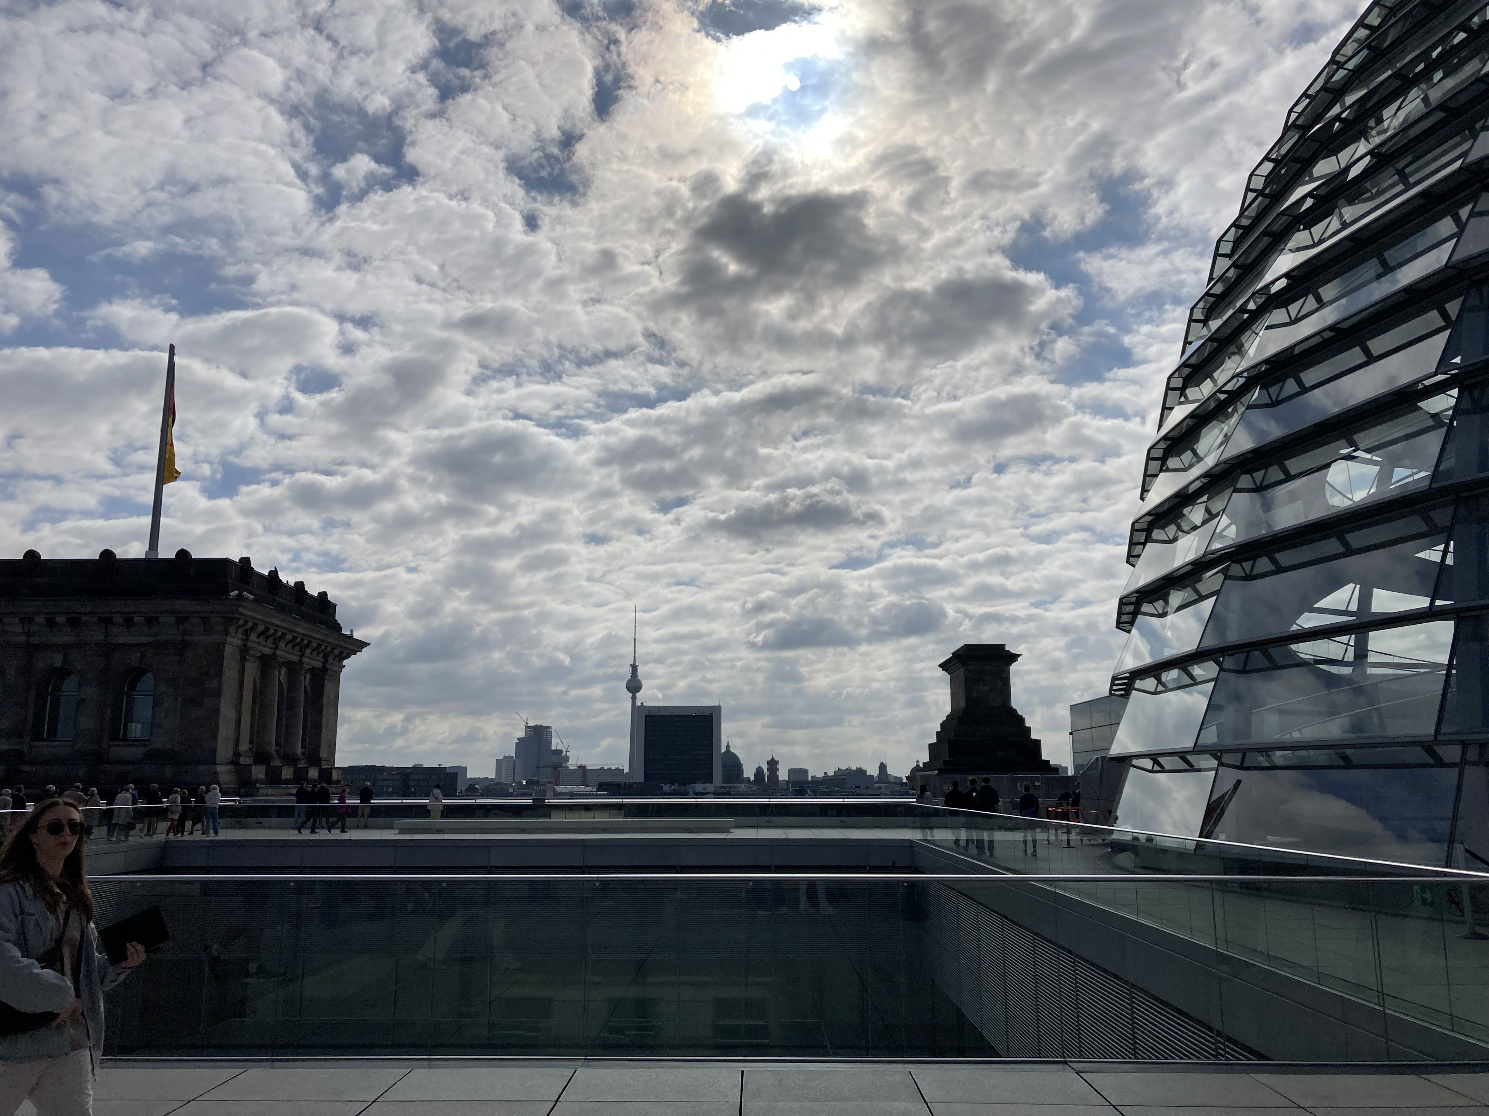
Terasa Říšského sněmu

Slide 10
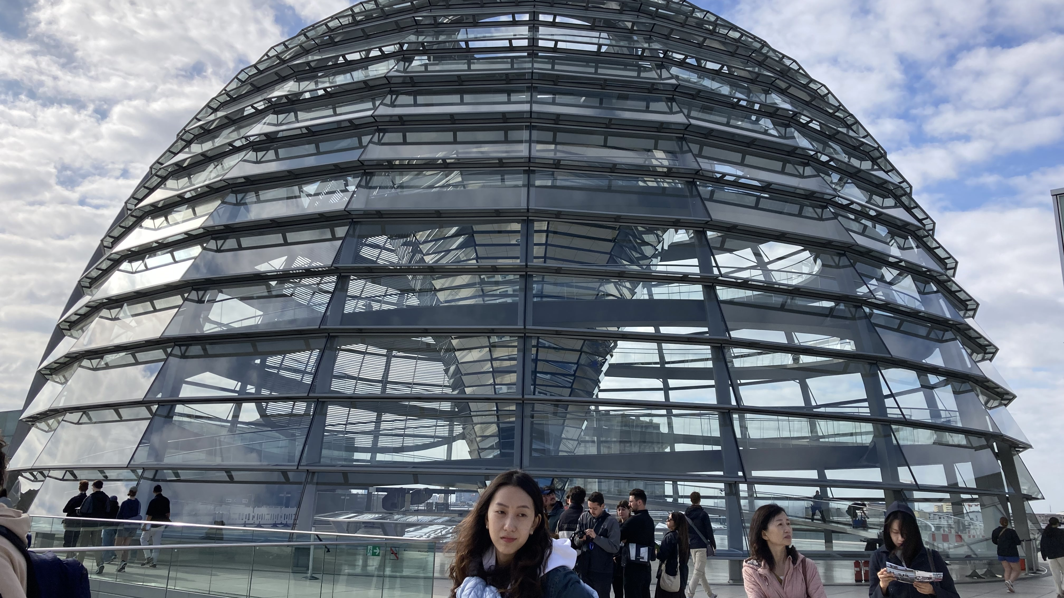
Skleněná kopule Říšského sněmu

Slide 11
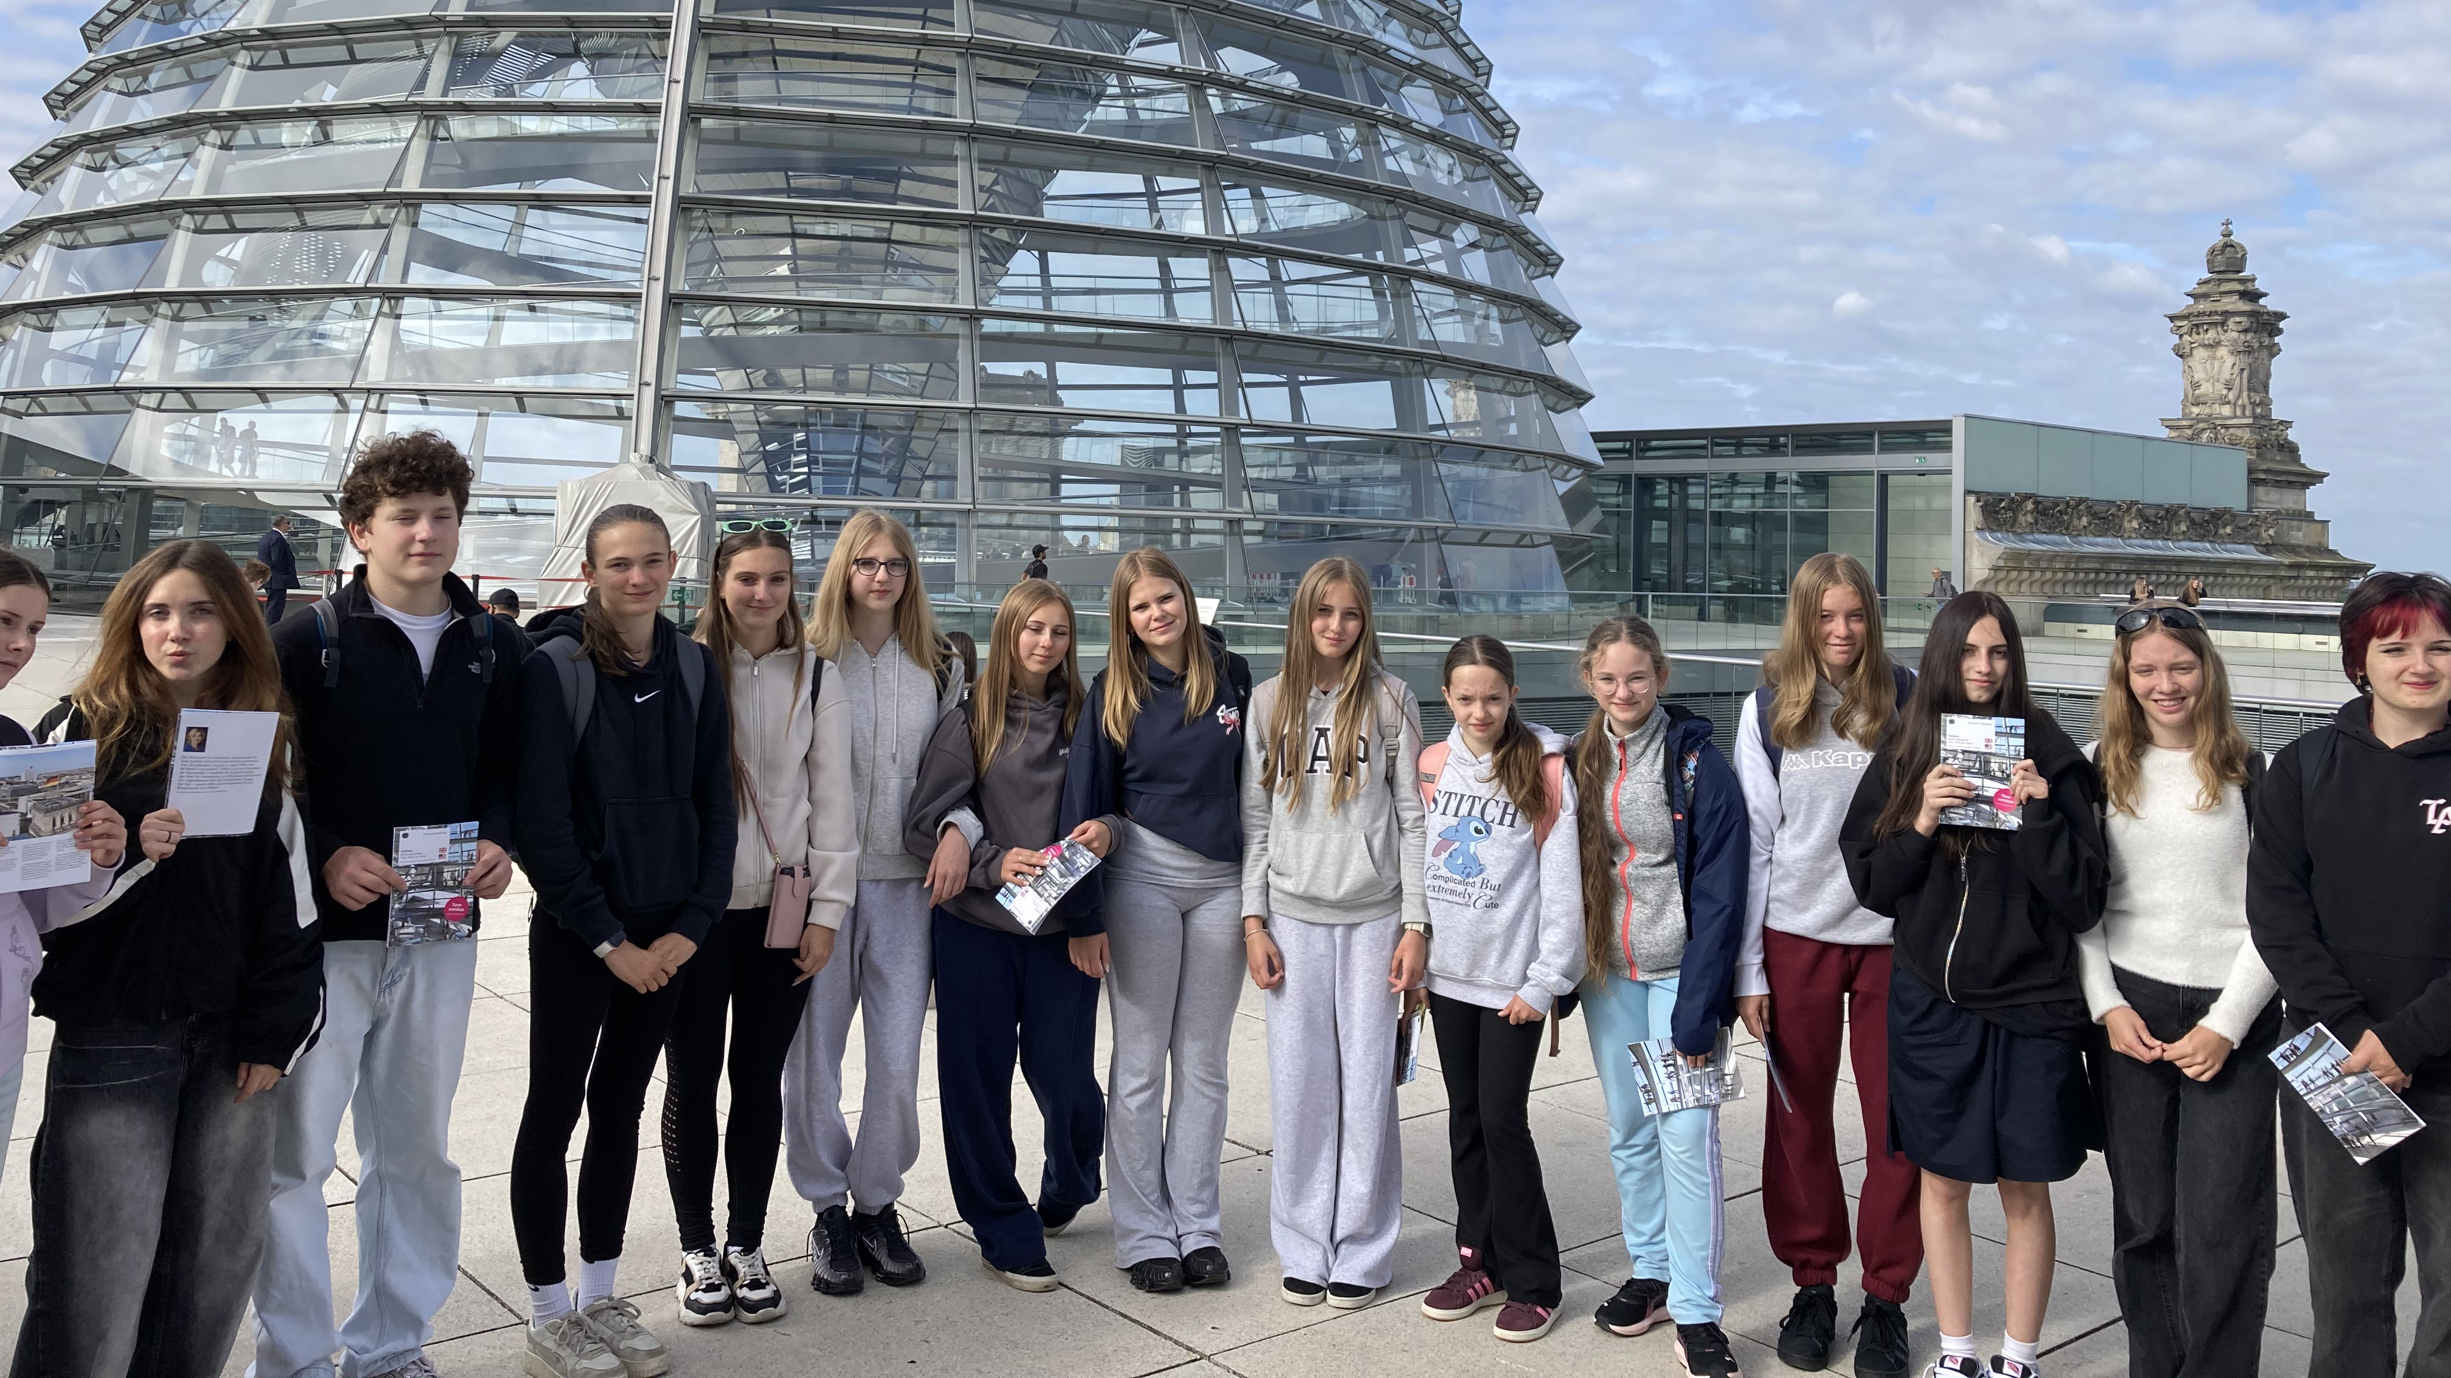

Slide 12
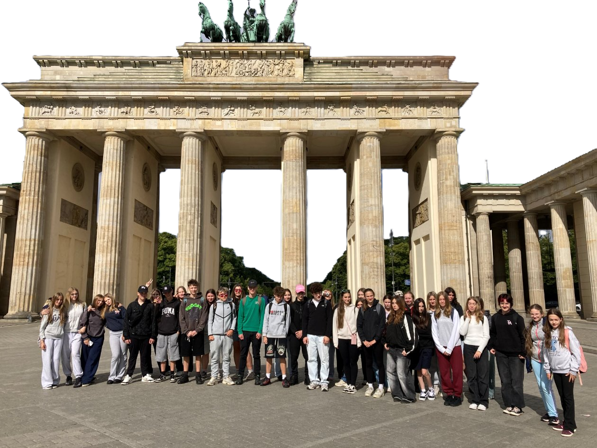
Braniborská brána

Slide 13
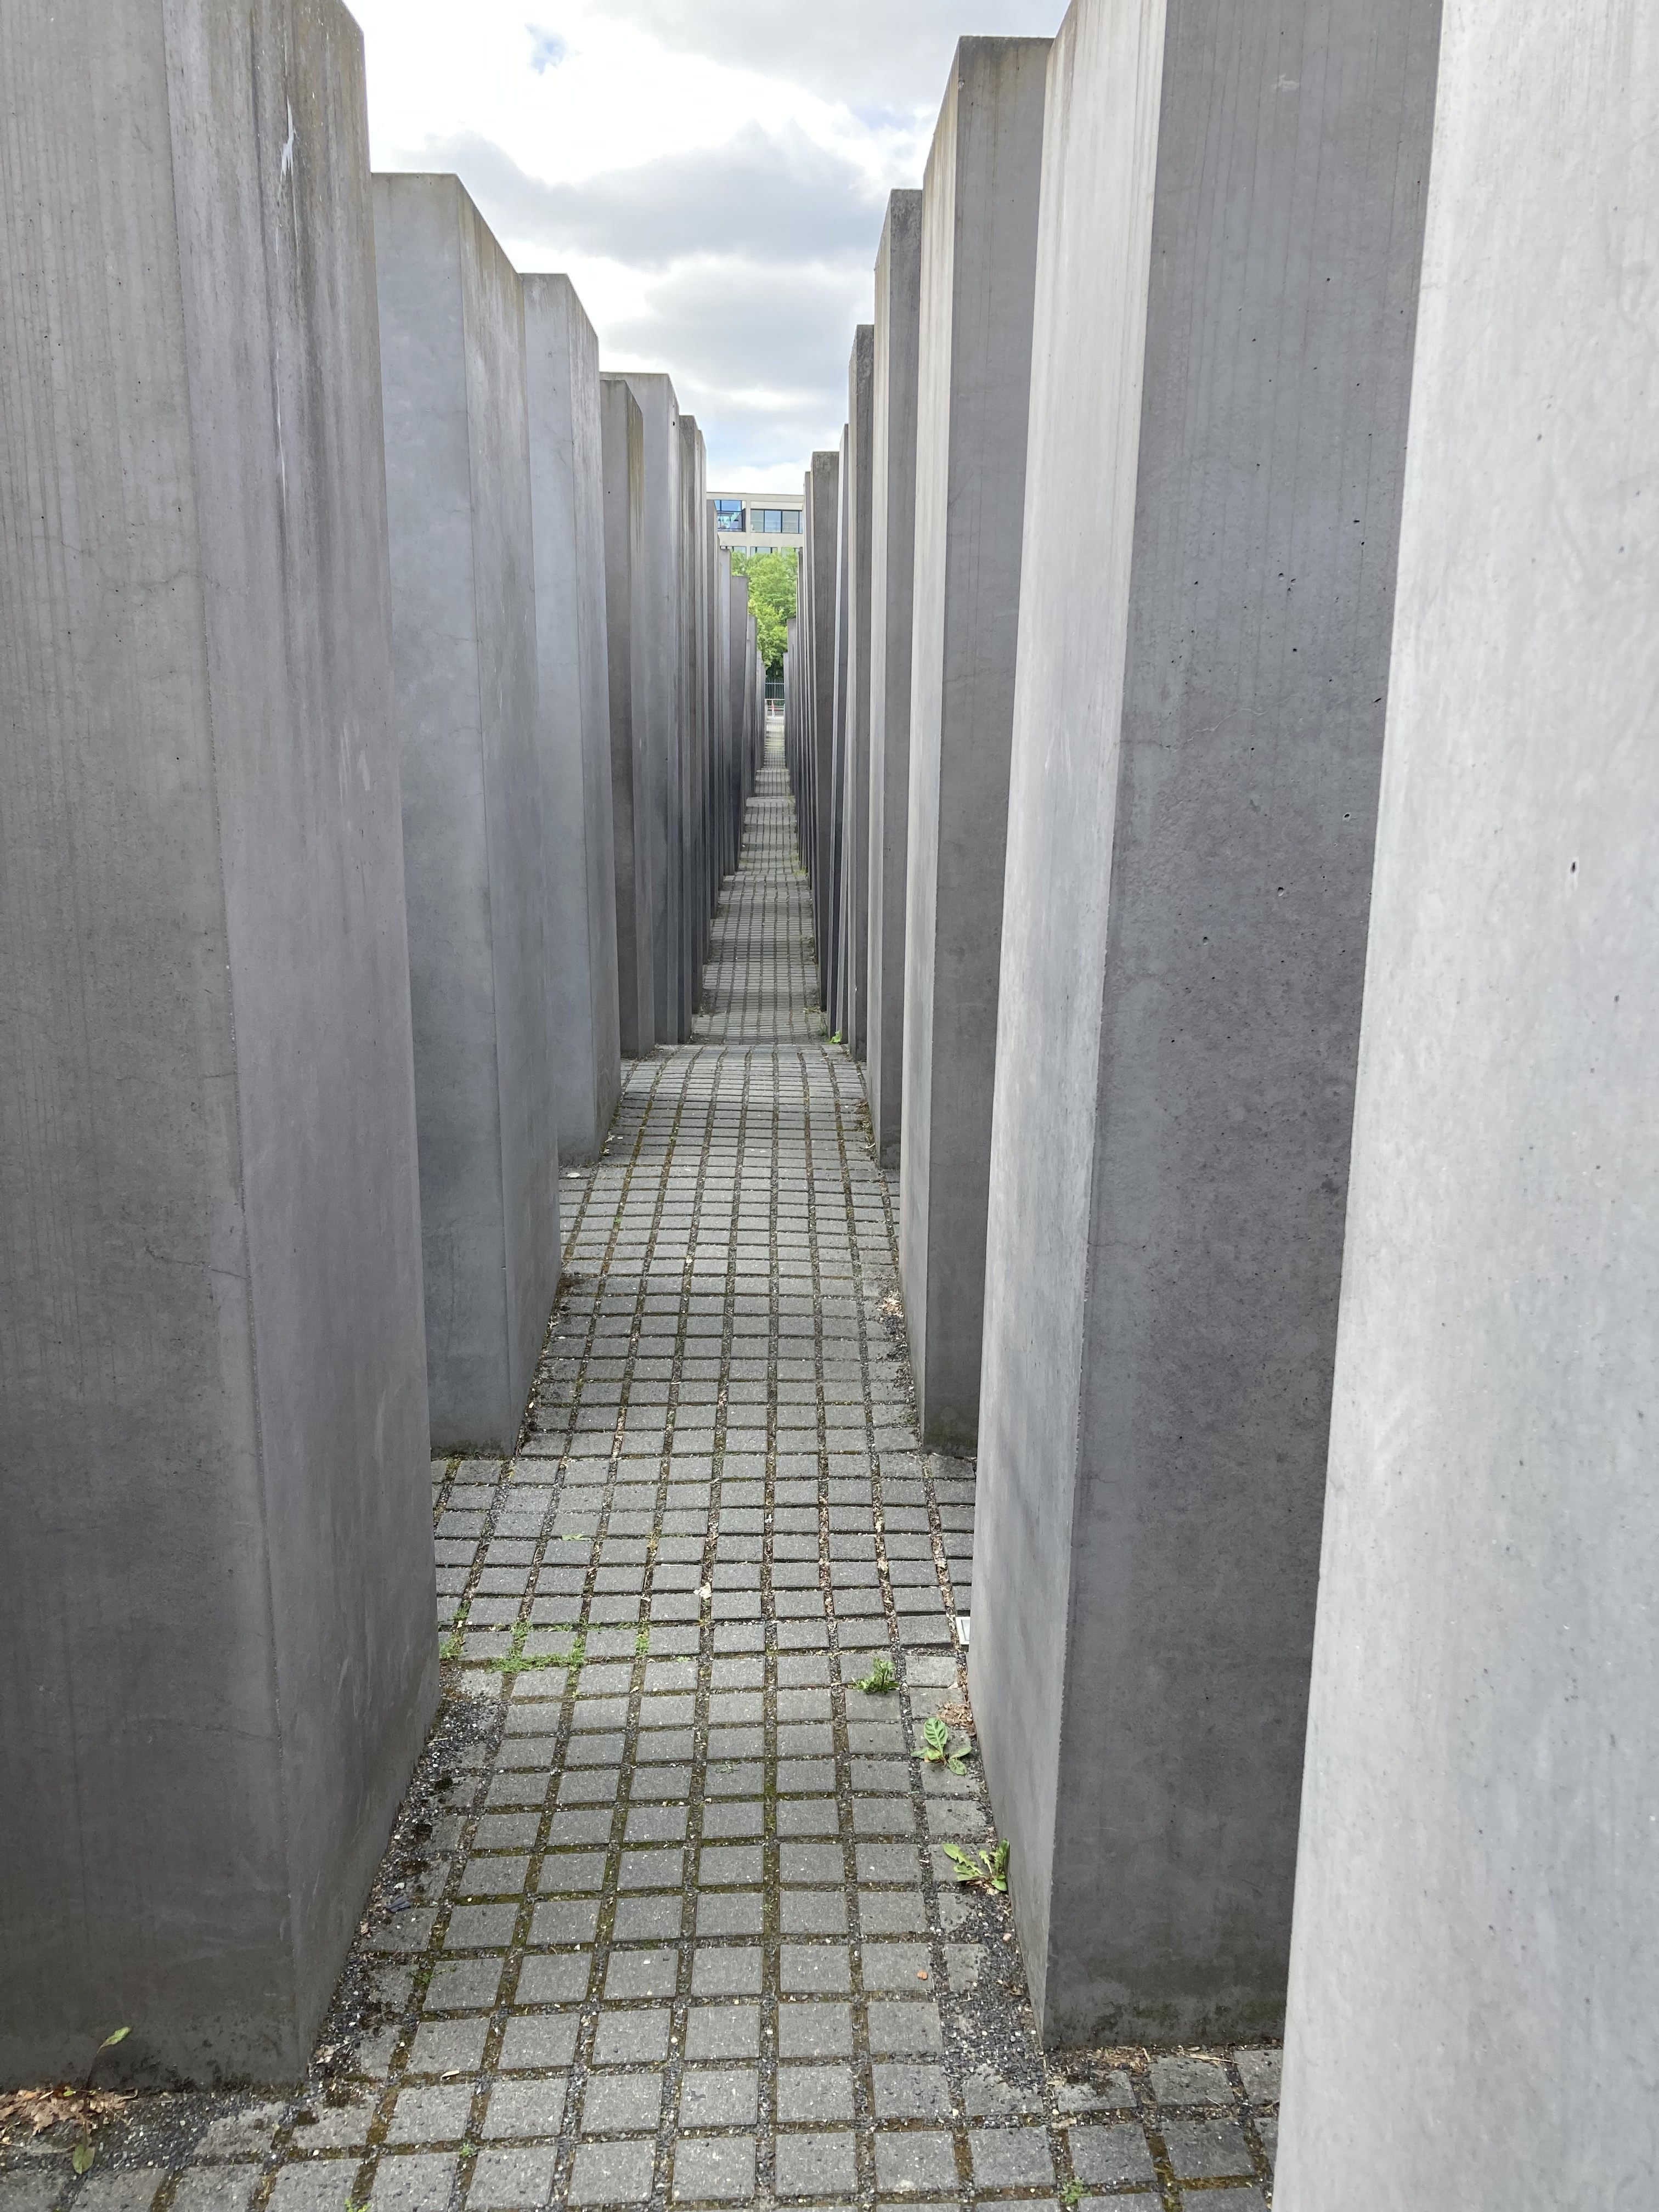
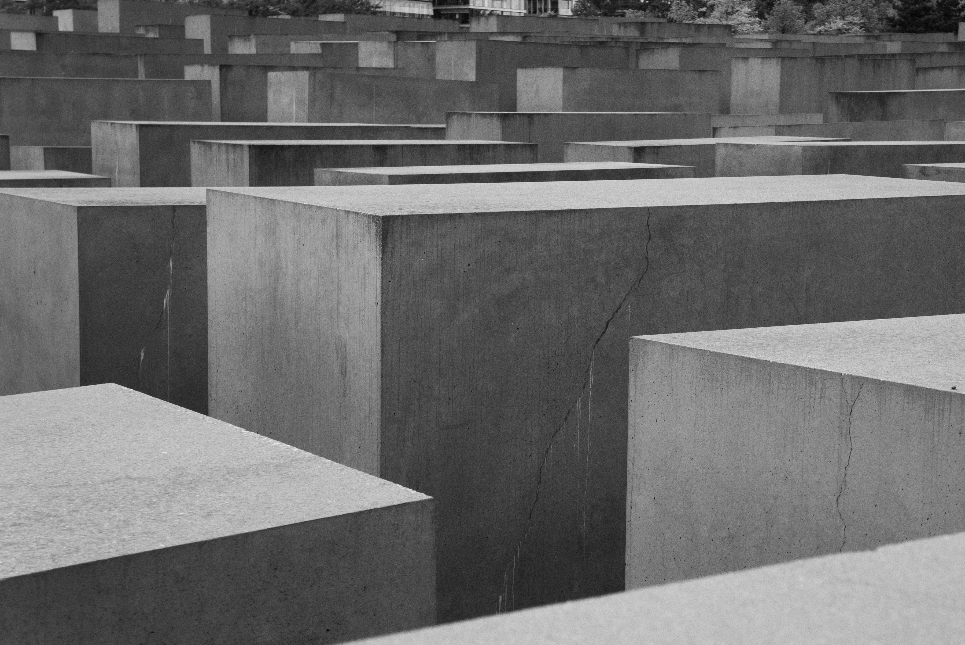
Židovský památník
https://pixabay.com/cs/photos/%C5%BEidovsk%C3%A9-pam%C3%A1tn%C3%ADk-berl%C3%ADn-4441089/

Slide 14
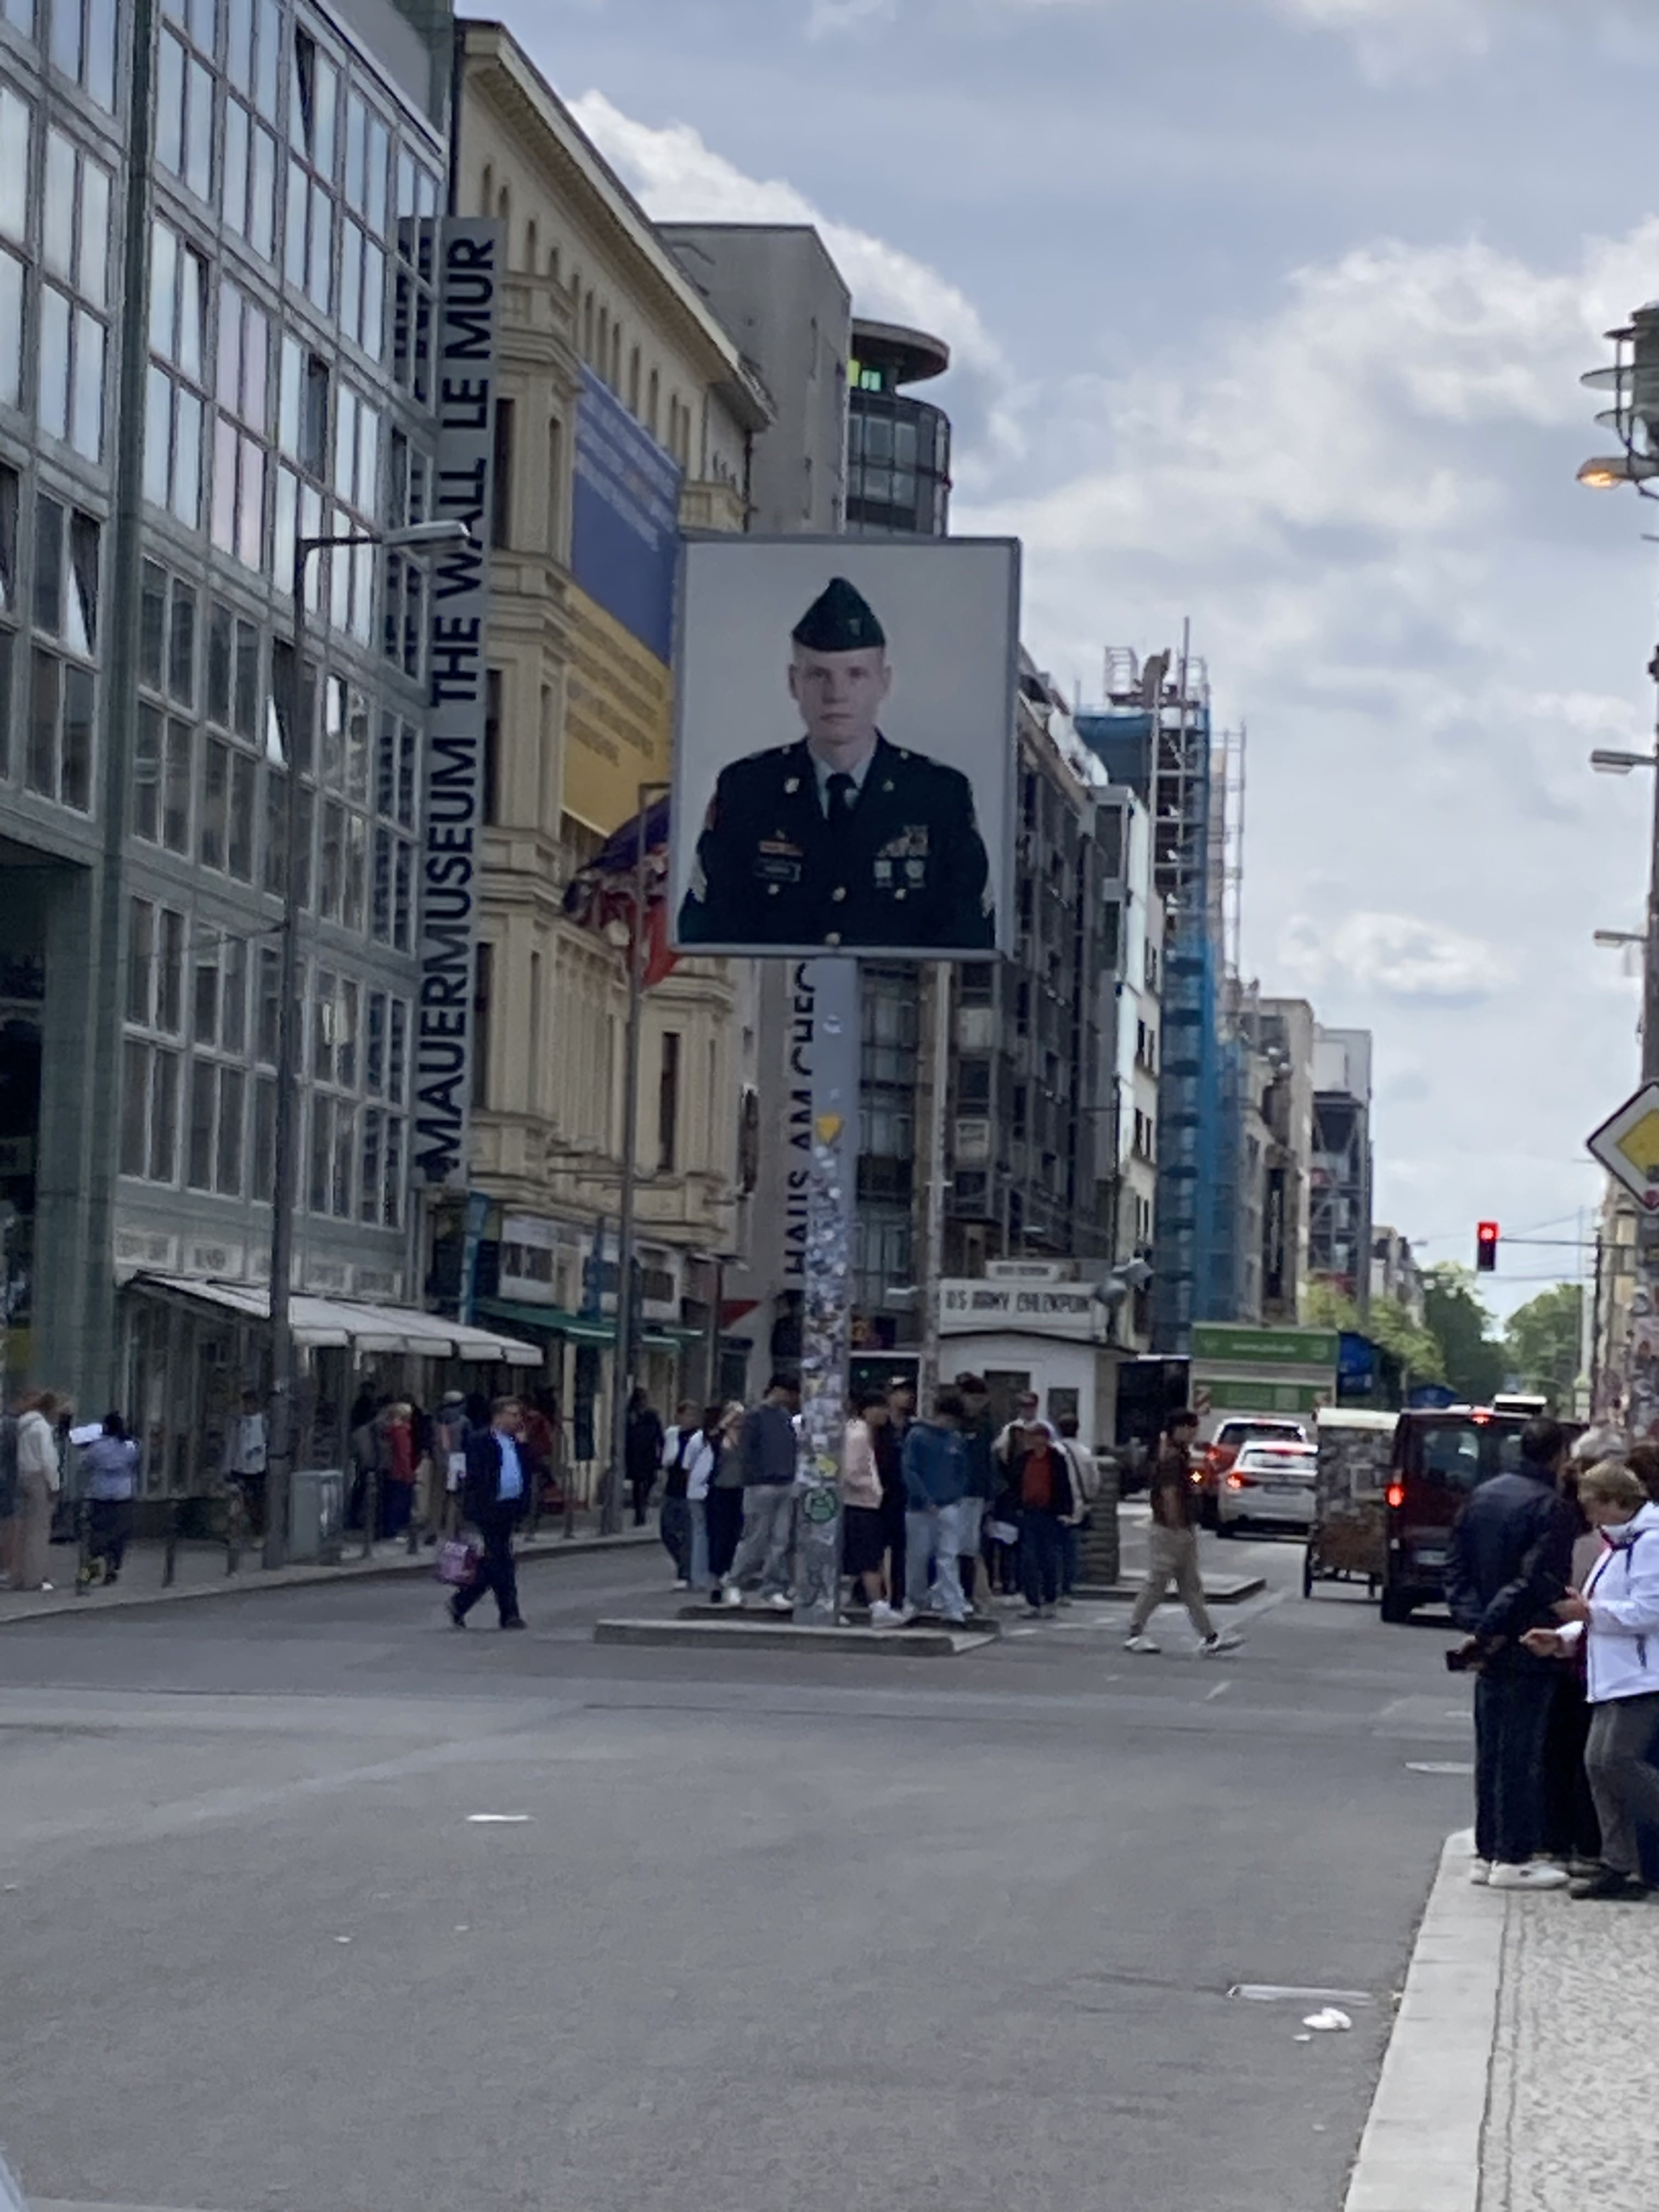
Check point Charlie

Slide 15
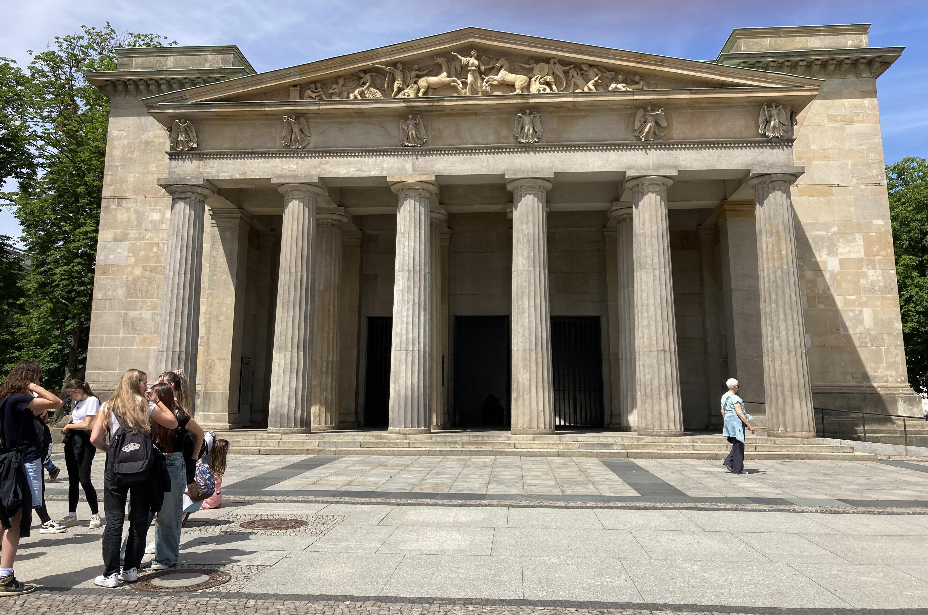
Neue Wache - Ústřední památník Spolkové republiky Německo obětem války a tyranie

Slide 16
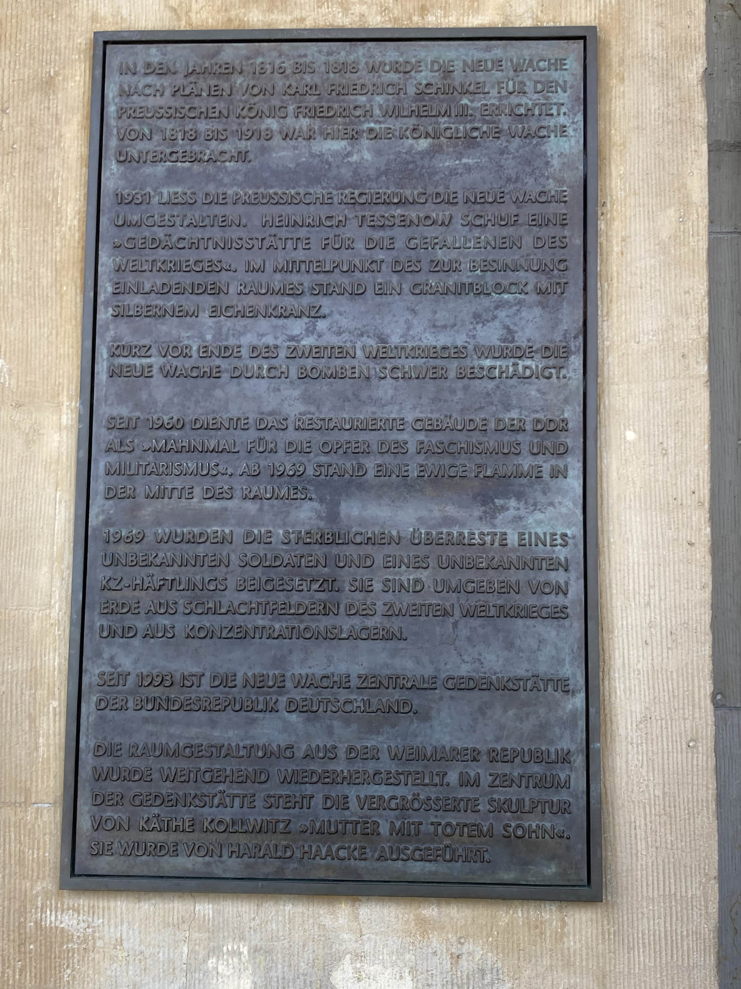
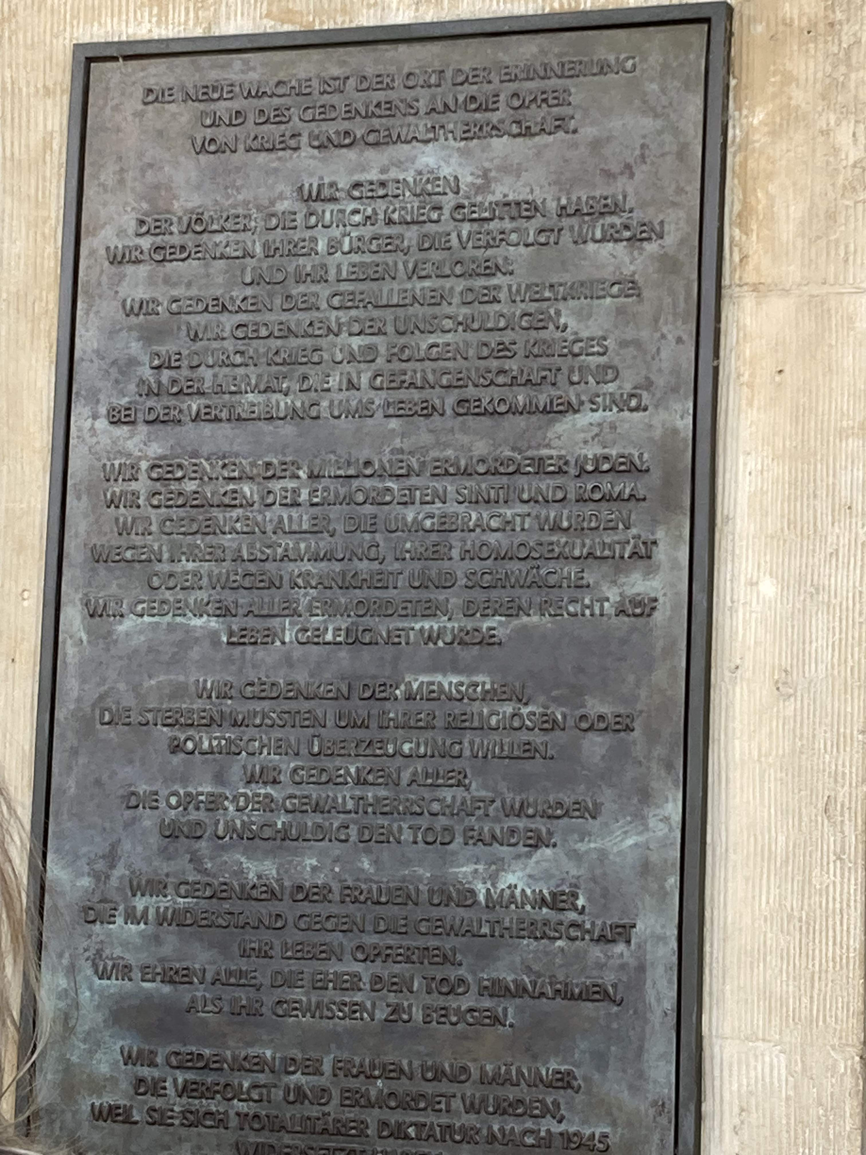

Slide 17
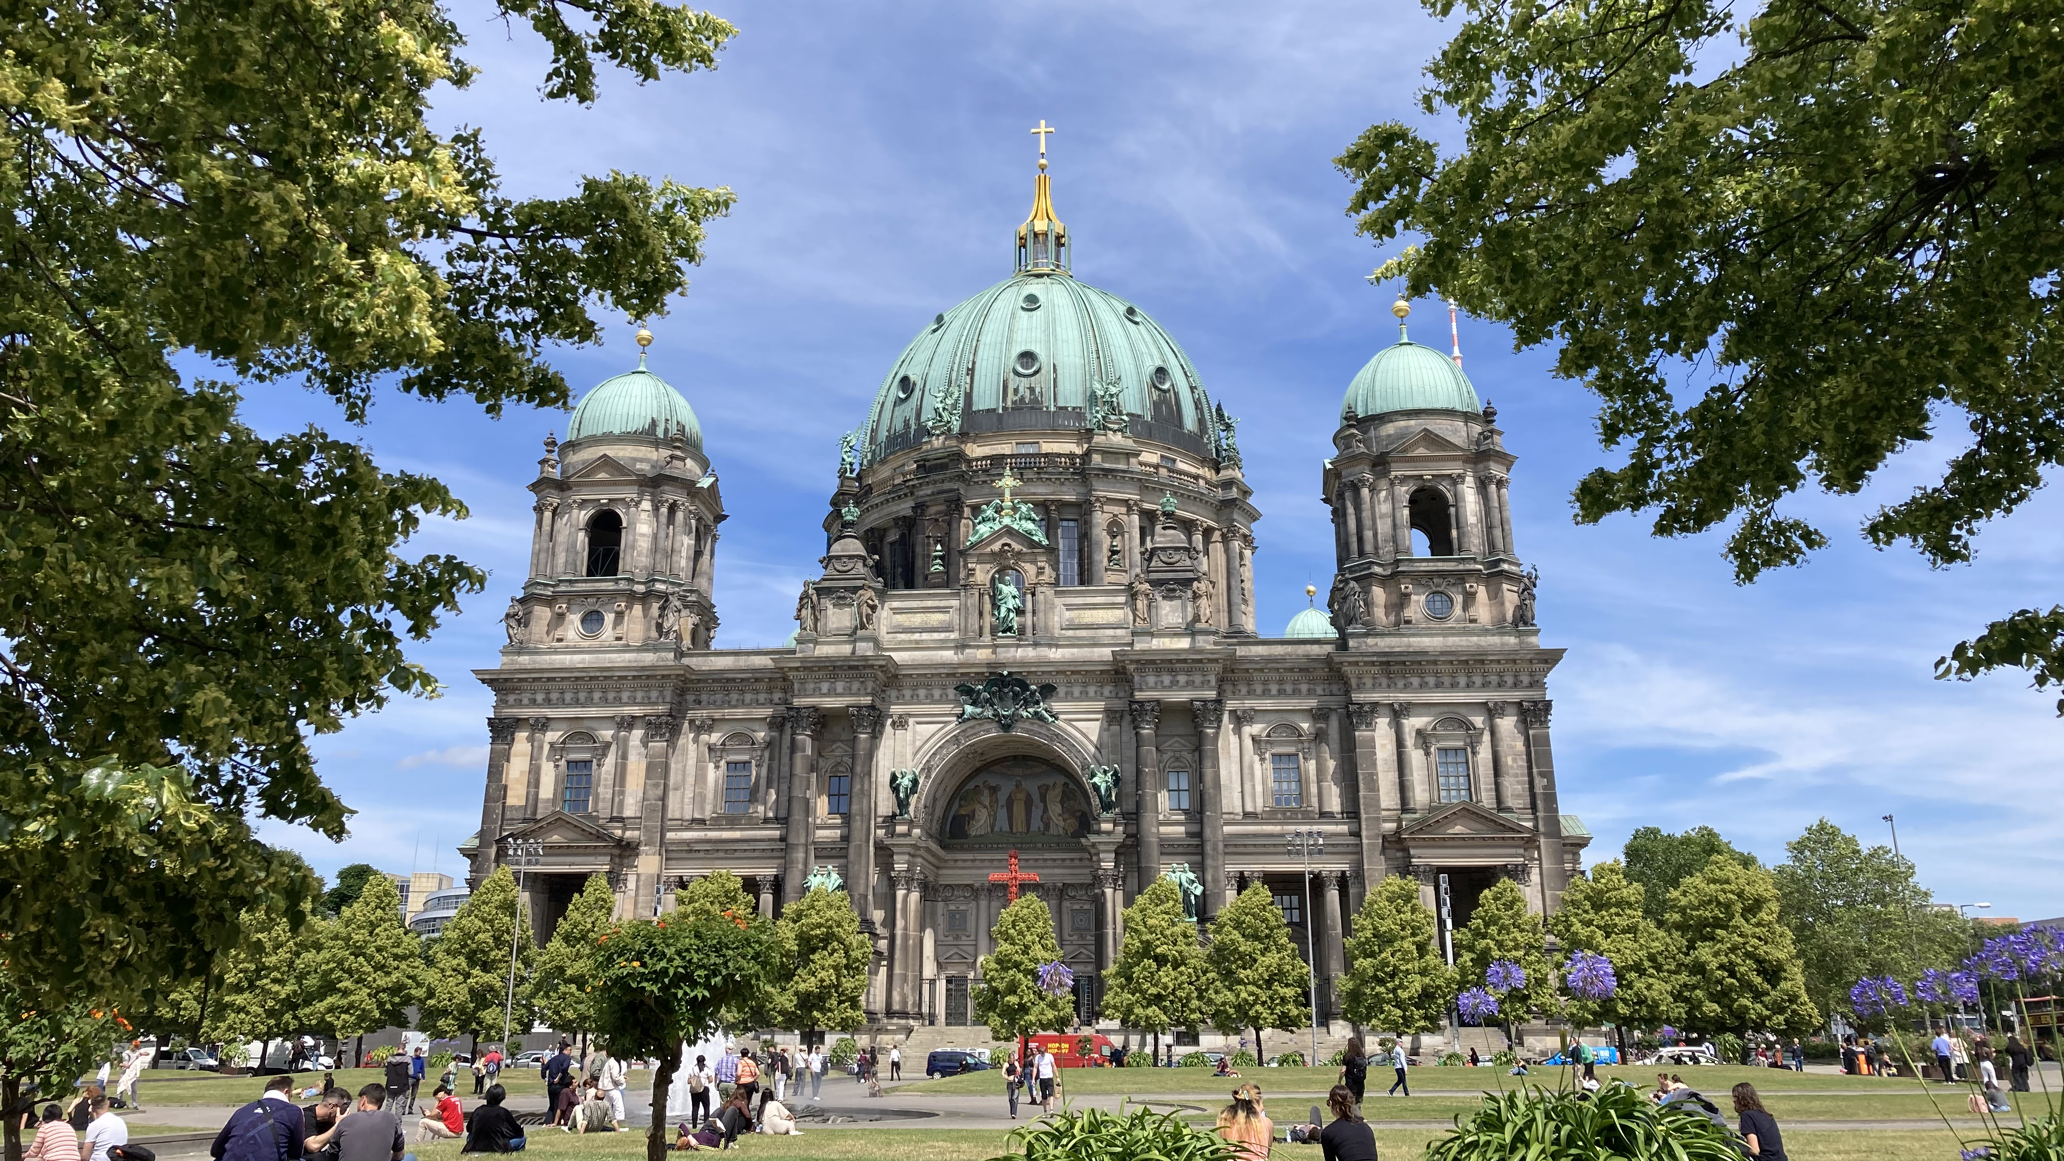
Berlínský dóm

Slide 18
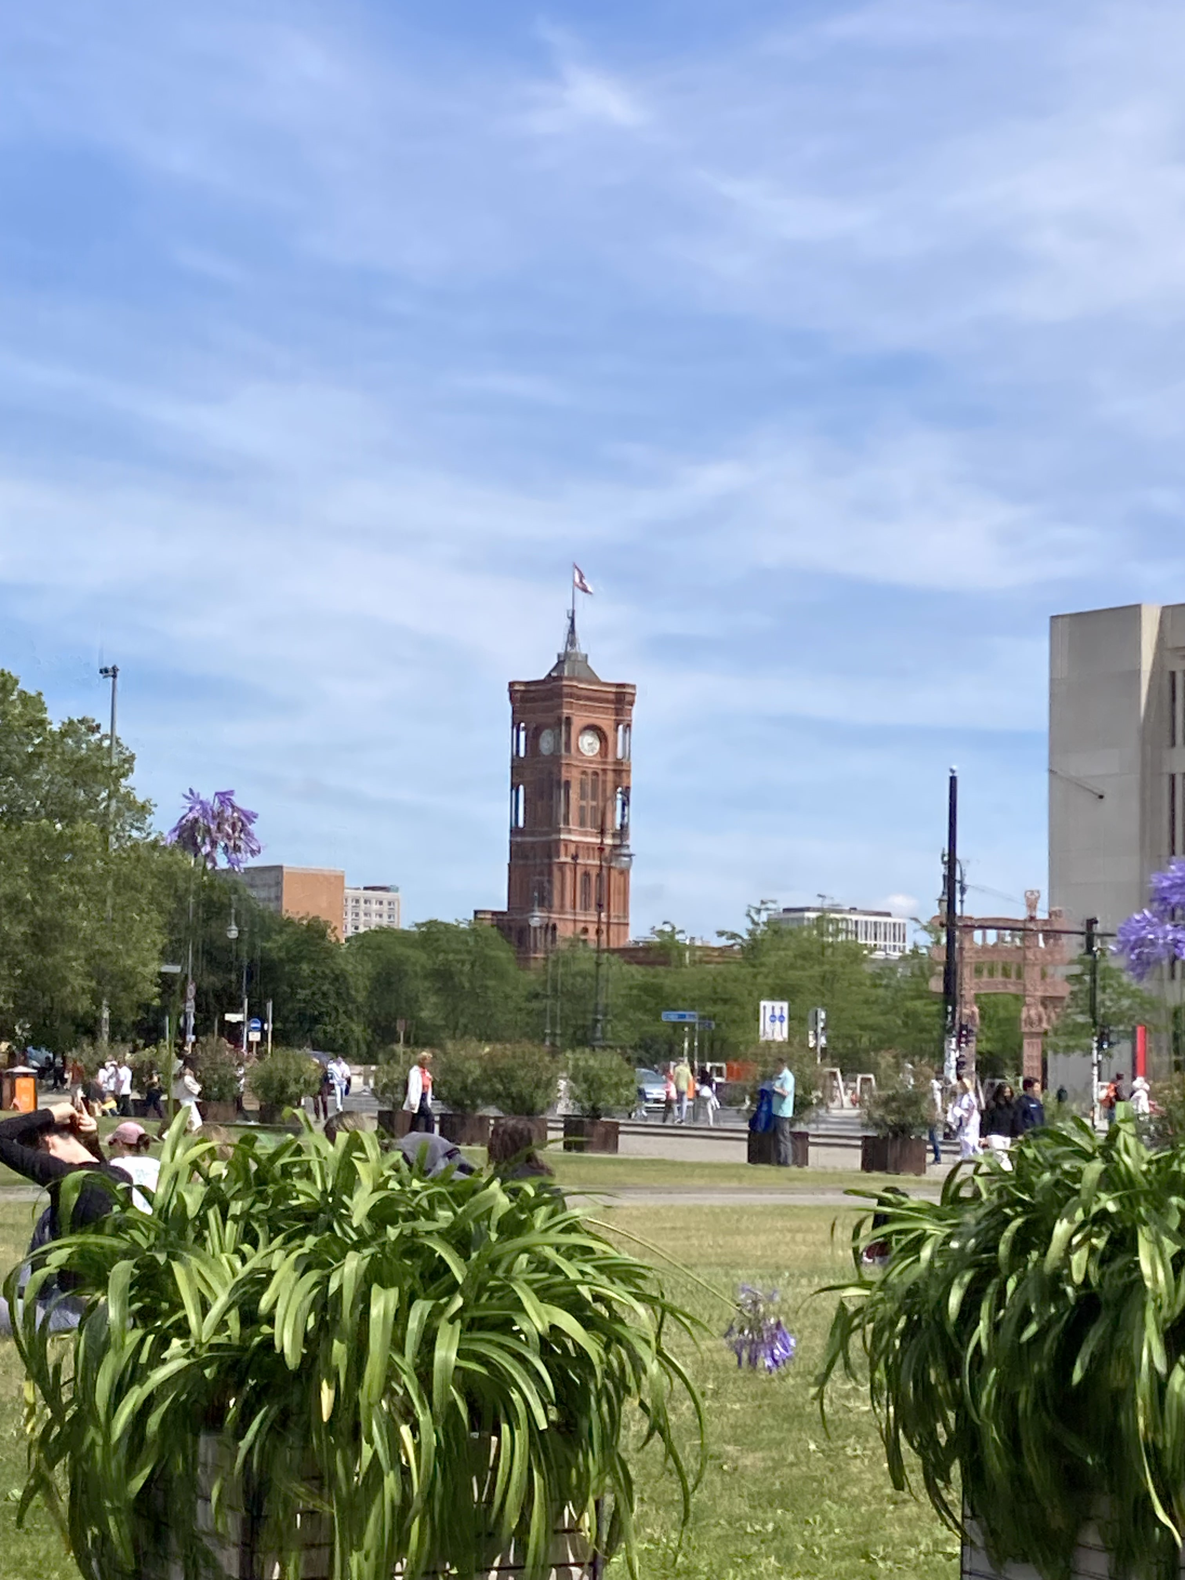

Slide 19
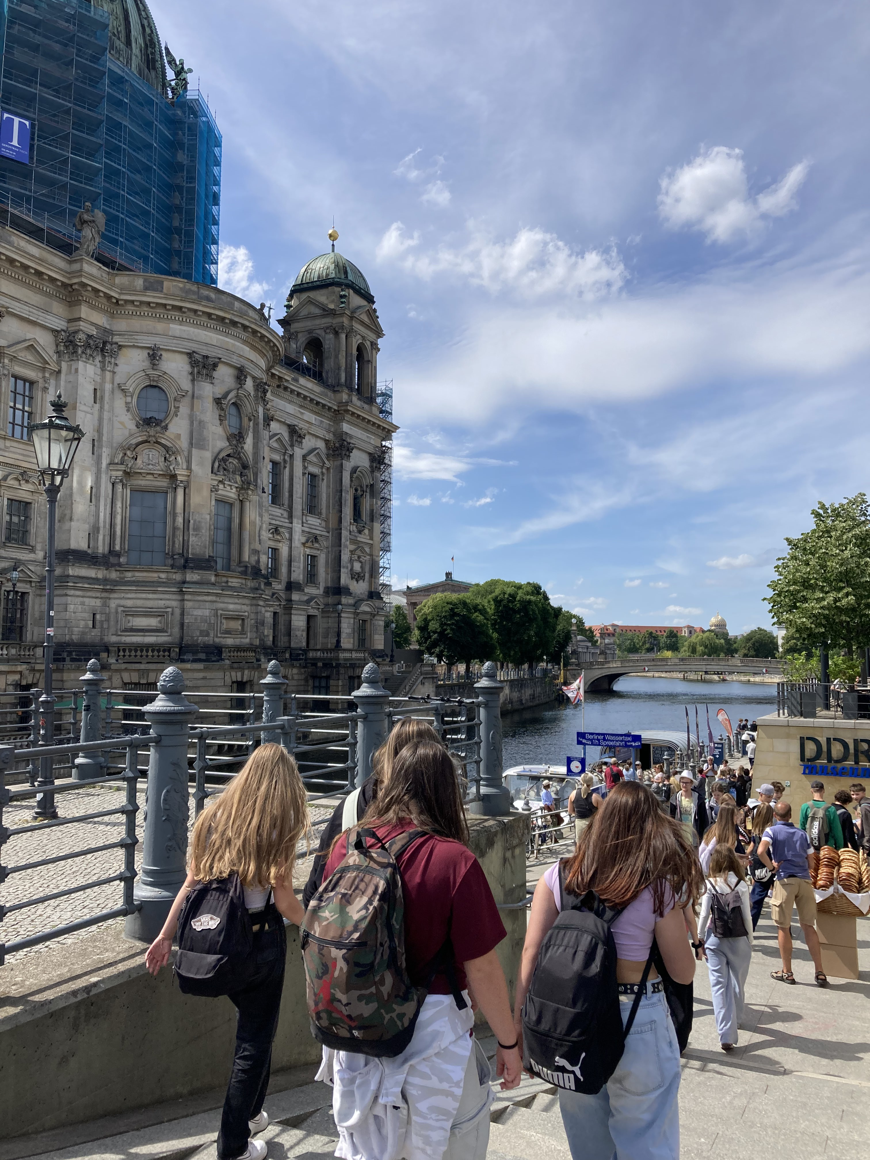

Slide 21
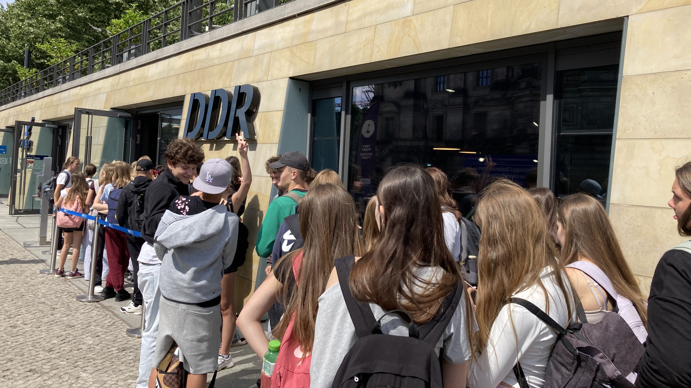
muzeum DDR

Slide 22
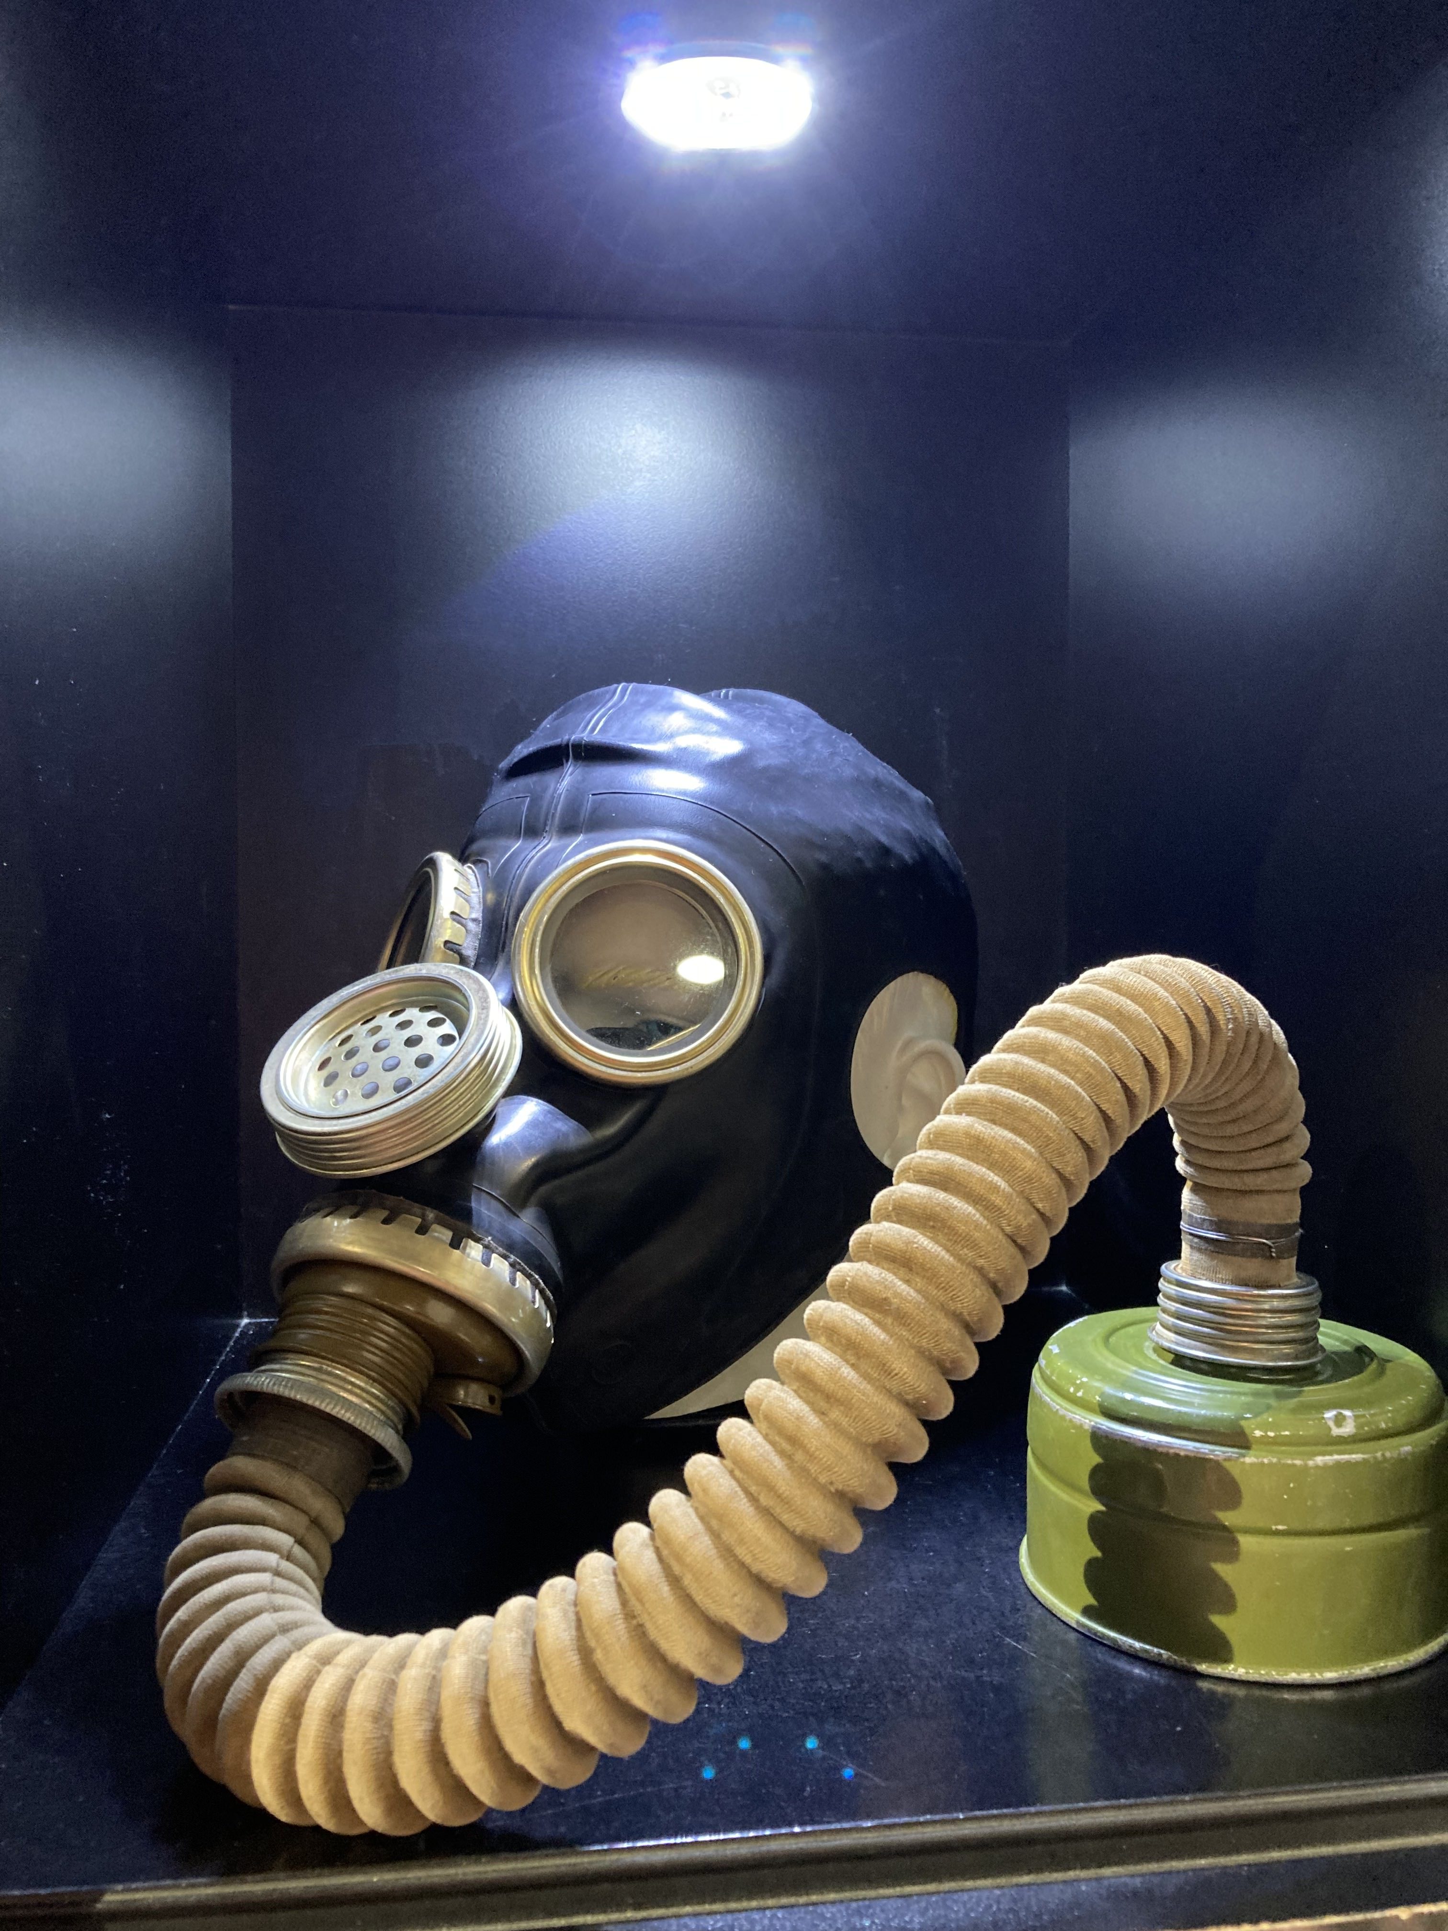
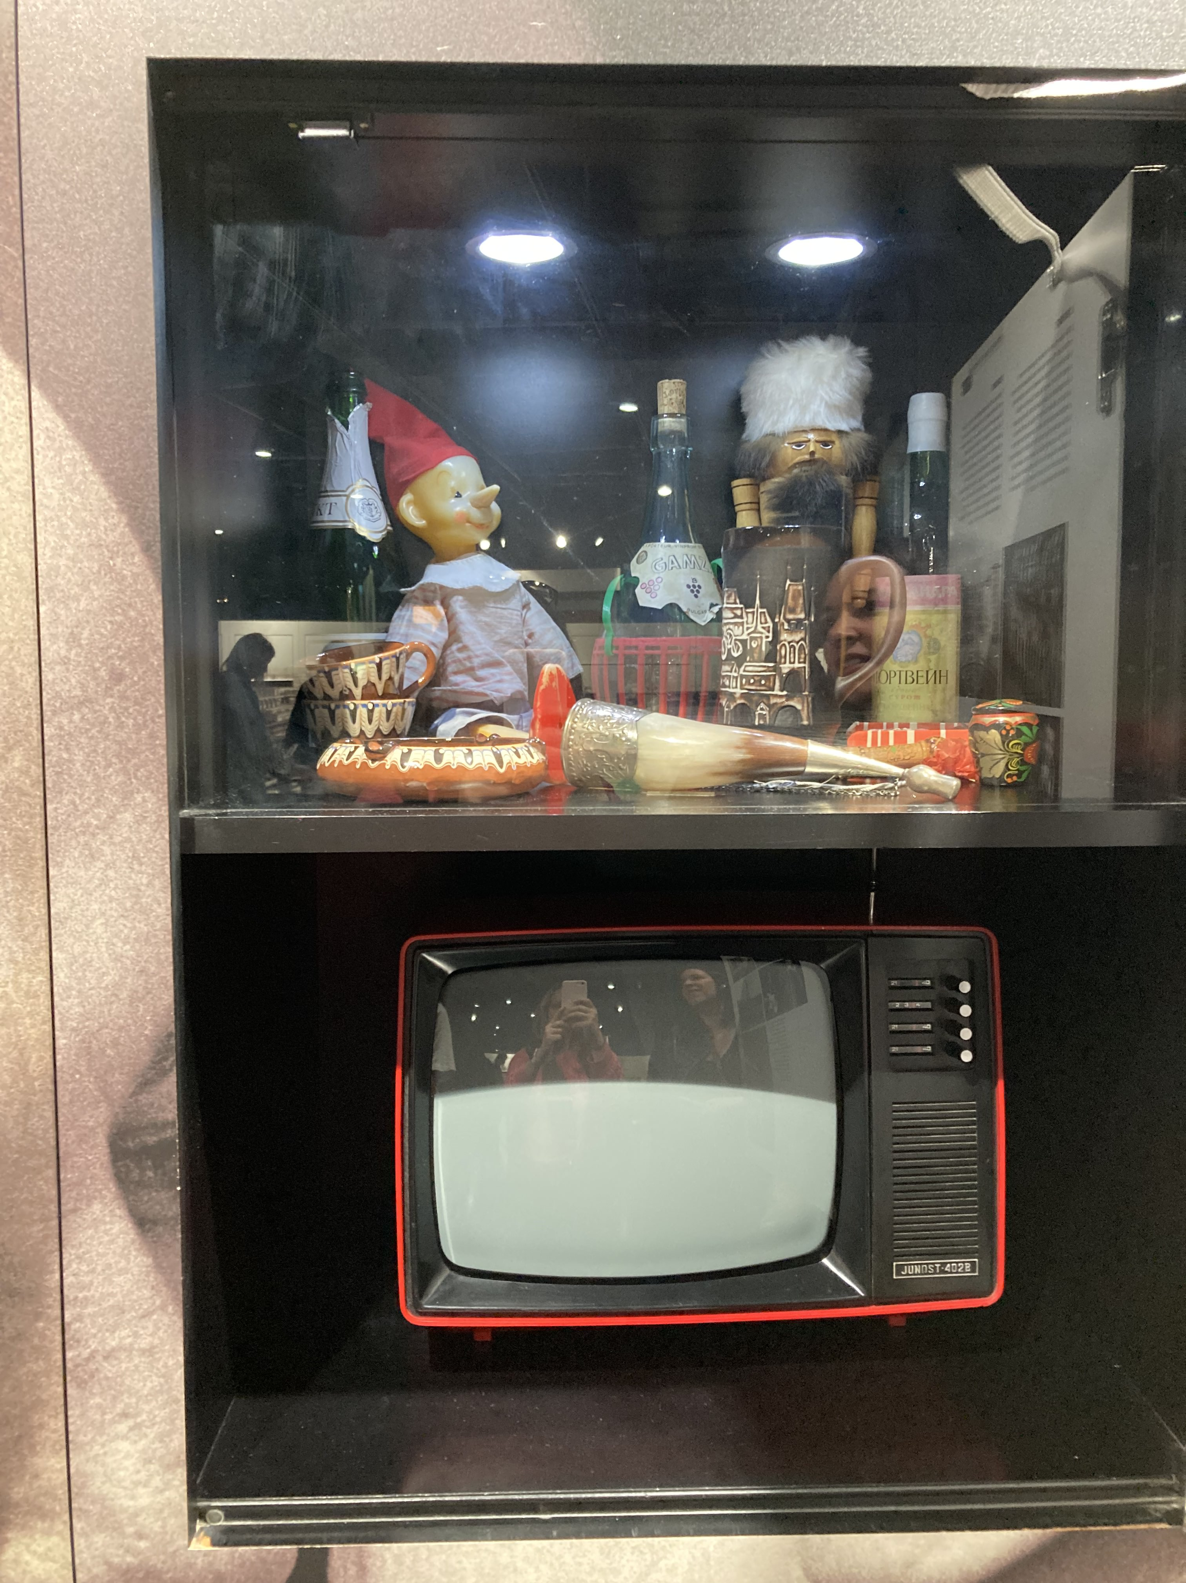

Slide 23
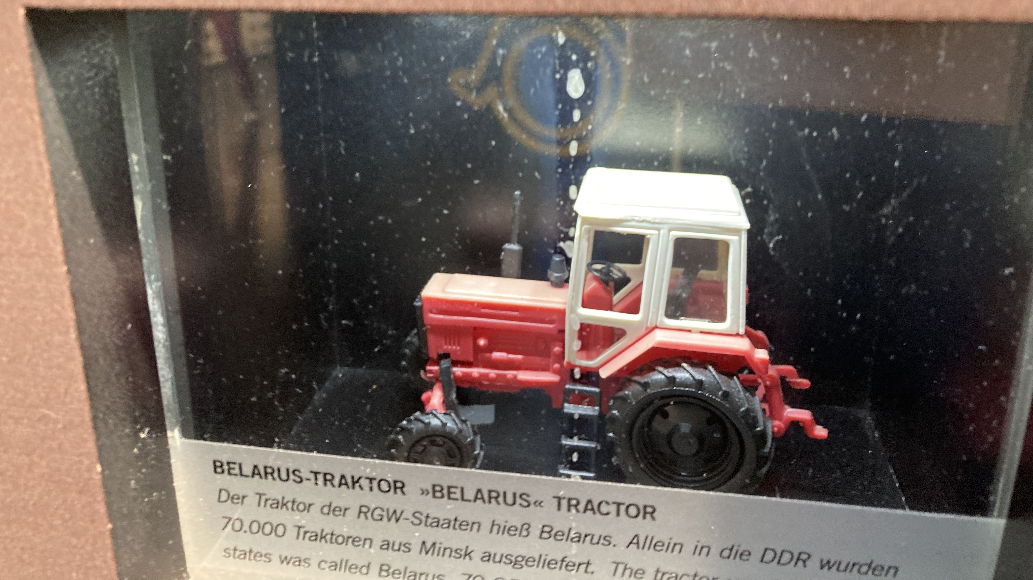

Slide 24
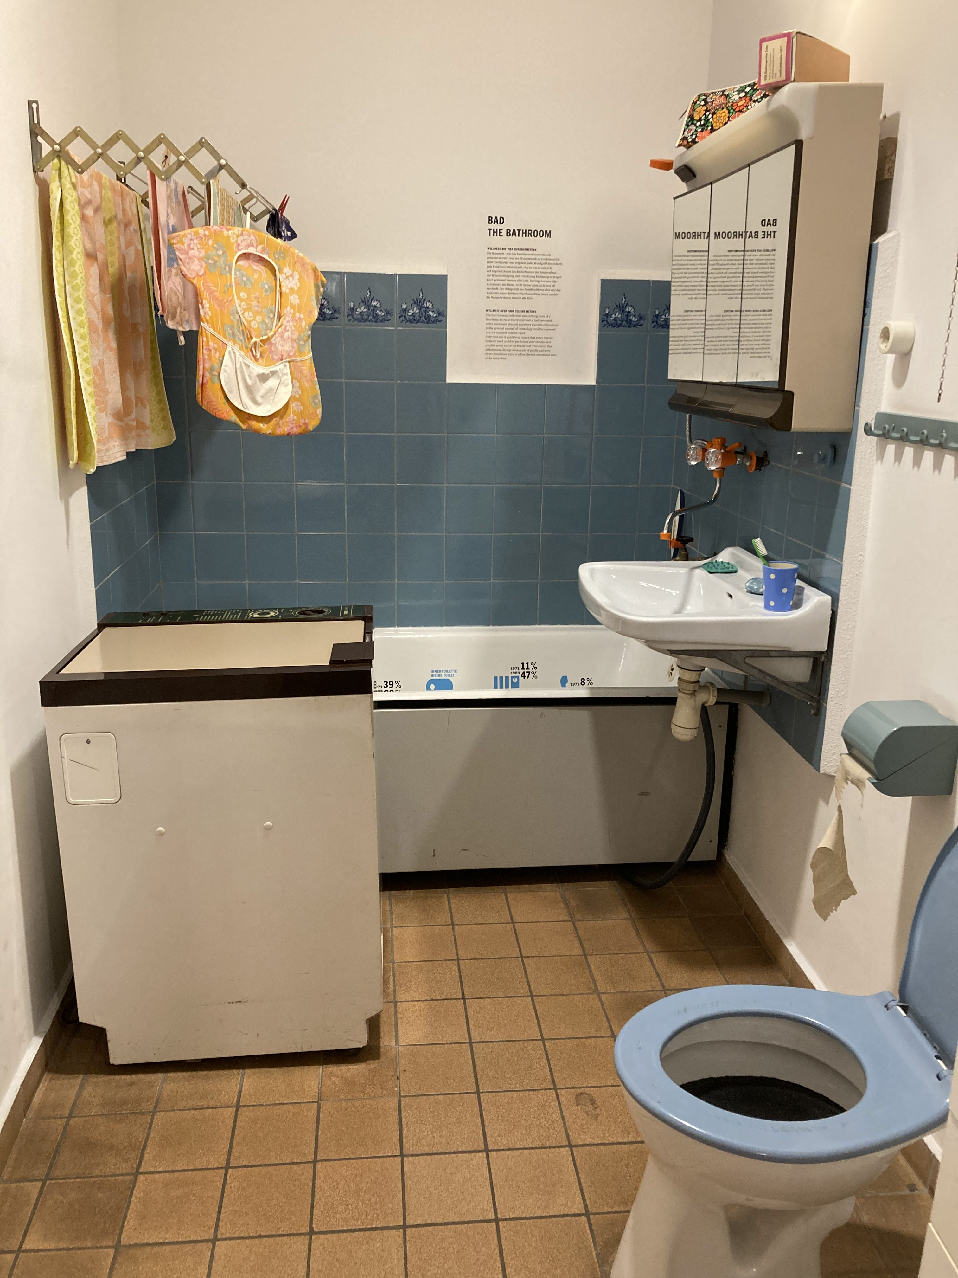

Slide 25
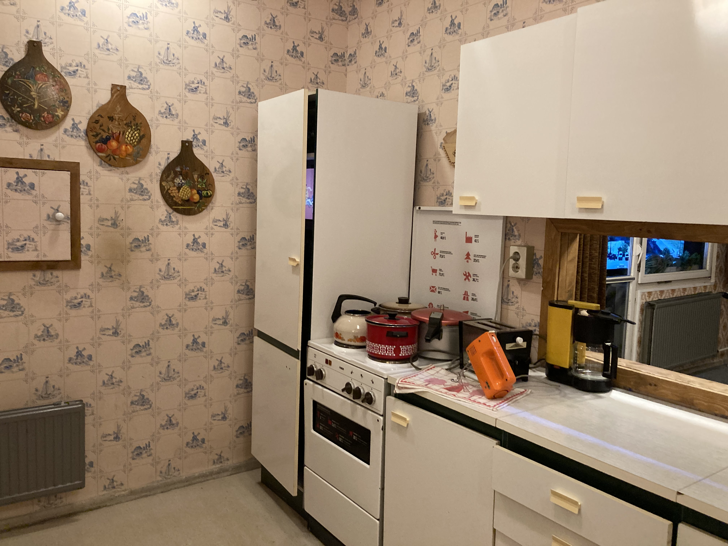

Slide 26
Charlottenburg

Slide 33
Charlottenburg - radnice

Slide 34
Bye, bye Berlin
Pamětní kostel císaře Viléma I.​

Slide 35
Hi, Dresden

Slide 37
Semperova opera

Slide 39
Zwinger

Slide 44
Kurfiřtský dům

Slide 48
kostel Panny Marie
1945 – zcela zničen a znovu postaven 1994-2005
Jediná celistvá část zdi.
https://pixabay.com/cs/photos/budova-architektura-m%C4%9Bstsk%C3%BD-m%C4%9Bsto-50954/

Slide 49
Balkón Evropy

Slide 52
Průvod kurfiřtů - 104 m dlouhá mozaika

Slide 55
Bye, bye Dresden

